Slide 1
Отчет о работе клуба по интересам по художественно-экспериментальной деятельности «Мир вокруг нас» в 1 младшей группе
Муниципальное казенное дошкольное образовательное учреждение
«Детский сад №3 п.Теплое»
Выполнил: воспитатель 1 младшей группы Галицкая Е. В.

Slide 2
Цель работы клуба:
Создать условия для развития детского творчества путем освоения разнообразных изобразительных средств в ходе ознакомления детей с явлениями и предметами окружающего нас мира.
Задачи:
1. Образовательные задачи:
Формировать представления о предметах и явлениях ближайшего окружения детей; о традиционных и нетрадиционных изобразительных средствах. Обогащать сенсорный опыт детей.
Формировать технические навыки работы с разнообразными изобразительными материалами.
2. Развивающие задачи:
Развивать познавательный интерес, эстетическое восприятие окружающих предметов, детское творчество, аккуратность.
3. Воспитательные задачи:
Воспитывать доброту, внимательное отношение к близким людям, бережное отношение к окружающему миру природы.
Ожидаемый результат:
Формирование у детей представлений о предметах и явлениях окружающего нас мира, развитие интереса к изобразительной деятельности, детского творчества.

Slide 3
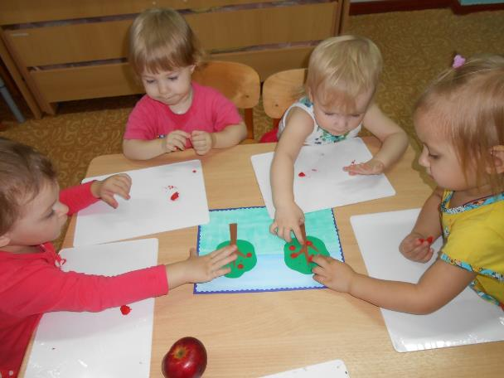
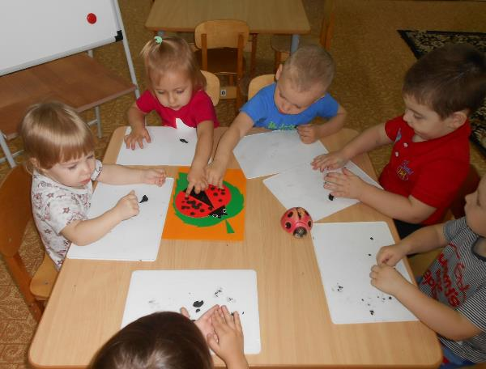
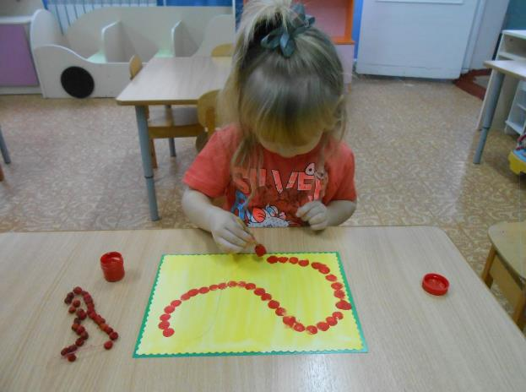
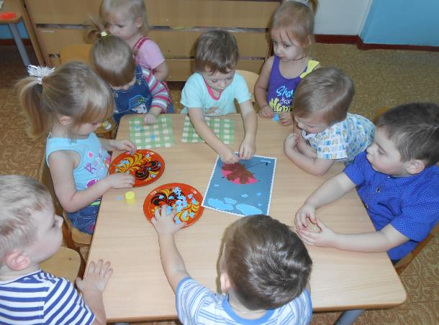
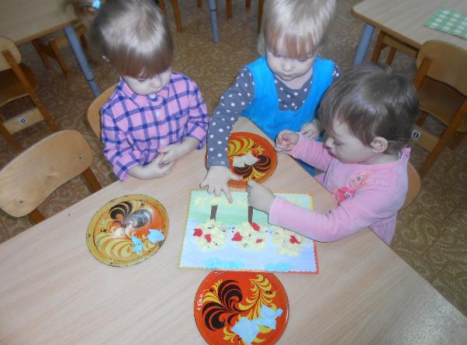
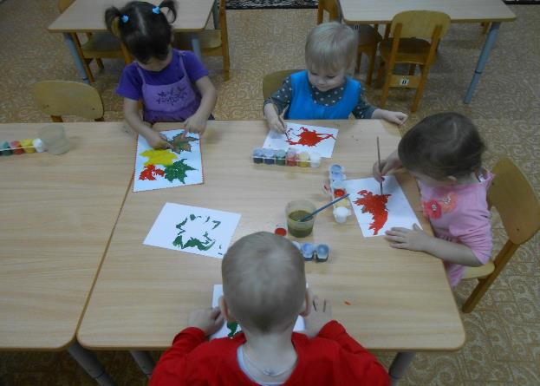
Фотоотчет о работе клуба по интересам по художественно-экспериментальной деятельности «Мир вокруг нас» «ОСЕНЬ В ДЕТСКОМ ТРОРЧЕСТВЕ»
«В саду поспели яблоки»
«Божья коровка»
«Рябиновые бусы»
«Тучка плачет, дождь идет»
«Золотая осень»
«Осенний букет»

Slide 4
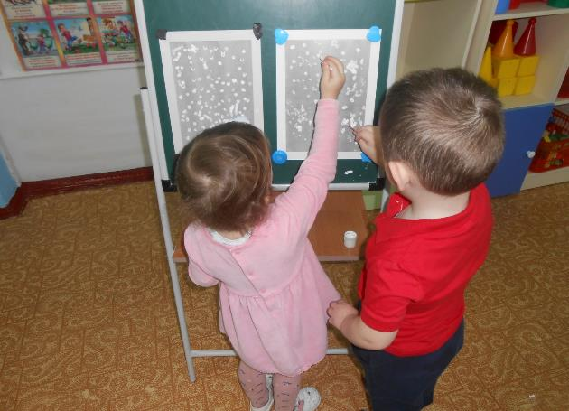
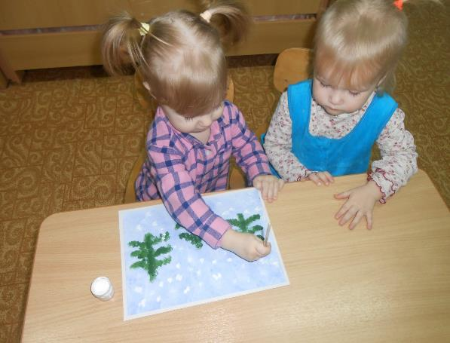
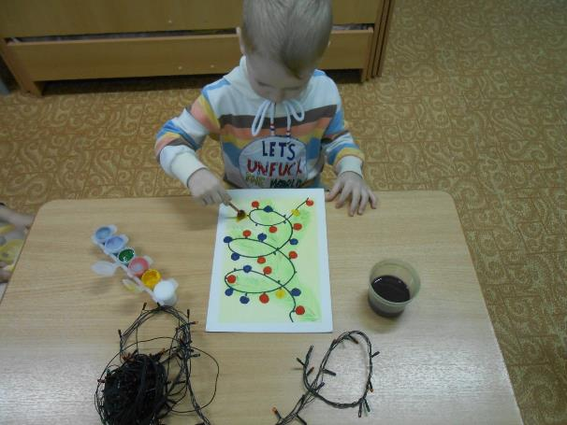
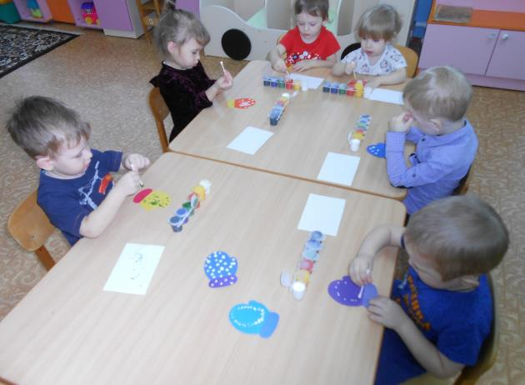
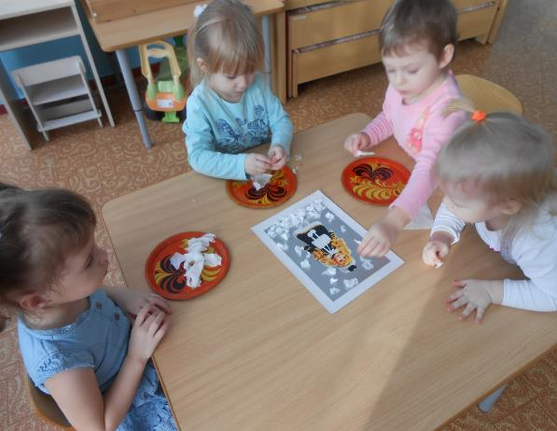
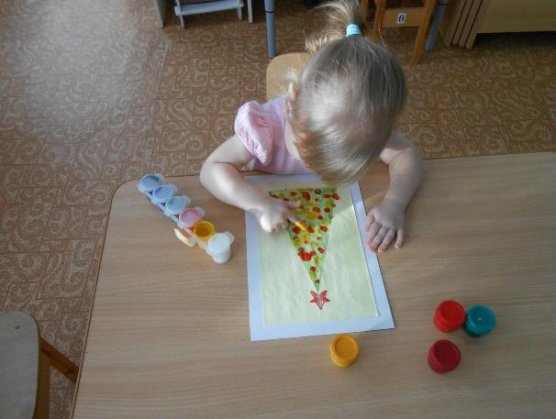
«ЗИМНИЕ МОТИВЫ»
«Первый снег»
«В лесу родилась елочка»
«Зажигаем огоньки»
«Сестрички рукавички»
«Кукла на прогулке»
«Наша нарядная елка»

Slide 5
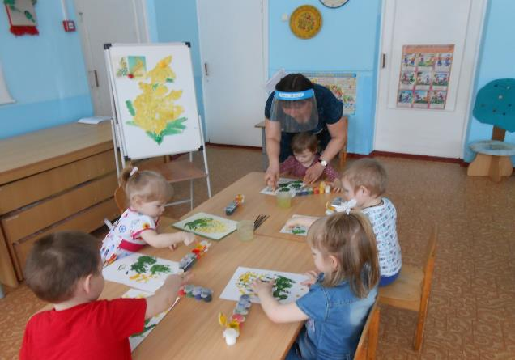
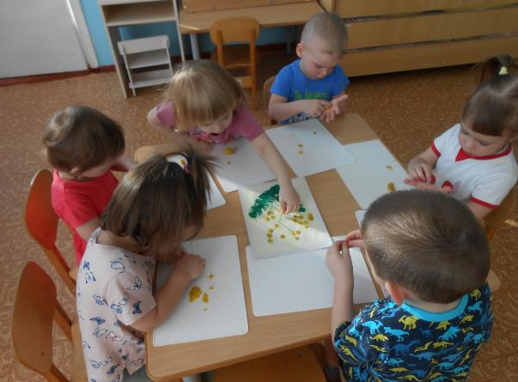
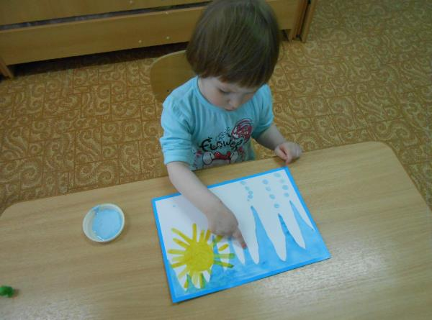
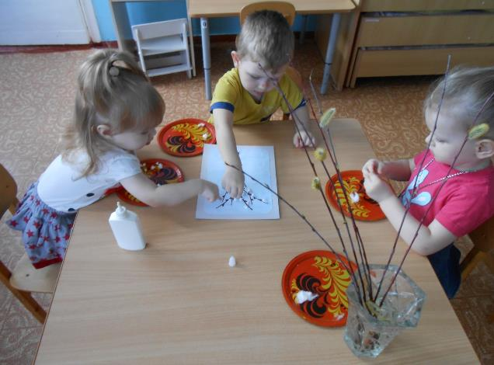
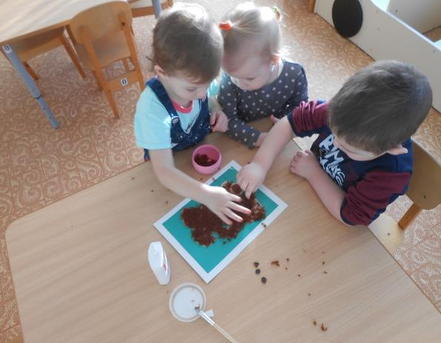
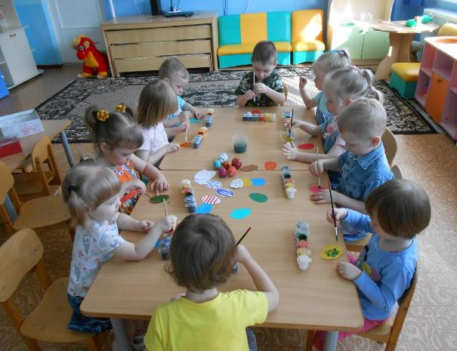
«ВЕСЕННЕЕ НАСТРОЕНИЕ»
«Пушистая ветка мимозы»
«Мимоза для мамочки»
«Весенняя капель»
«Веточка вербы»
«Мой друг – щенок»
«Яичко расписное»

Slide 6
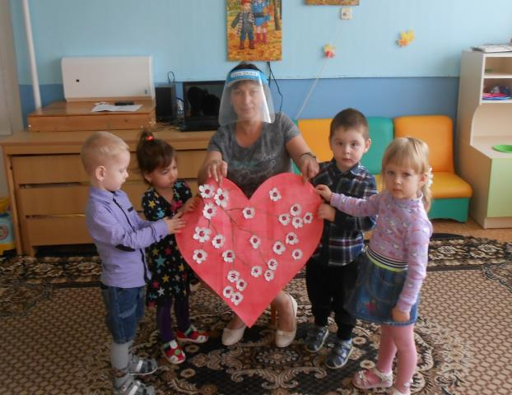
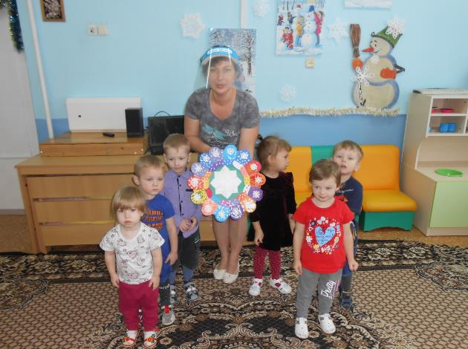
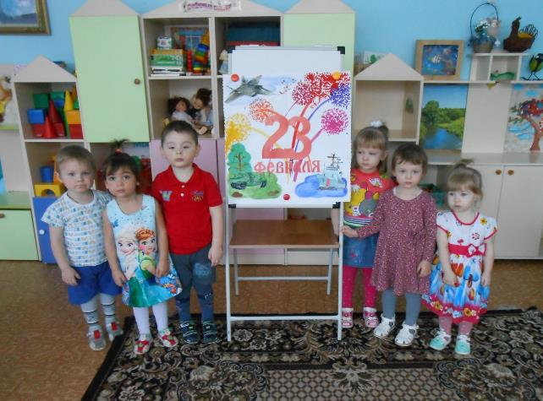
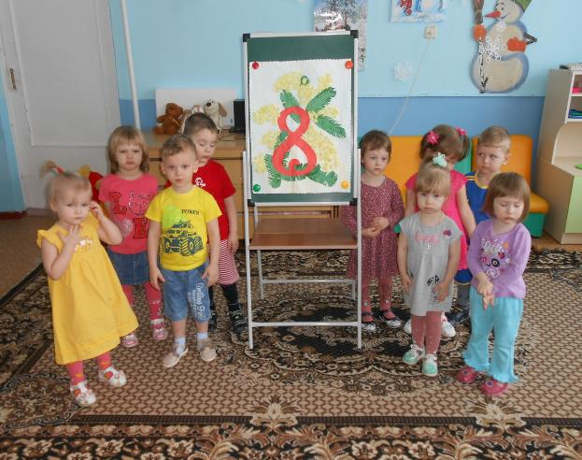
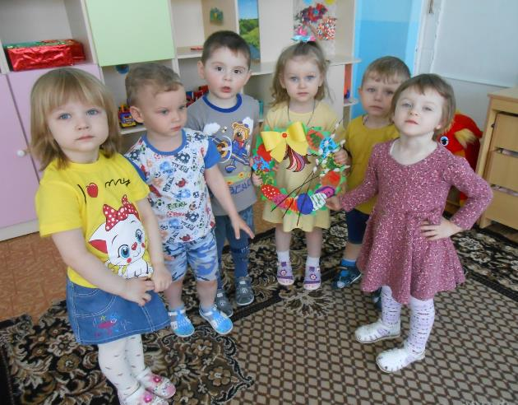
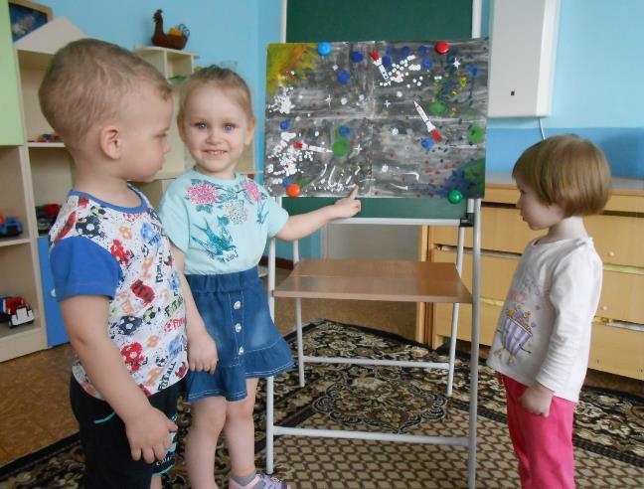
НАШЕ КОЛЛЕКТИВНОЕ ТВОРЧЕСТВО

Slide 7
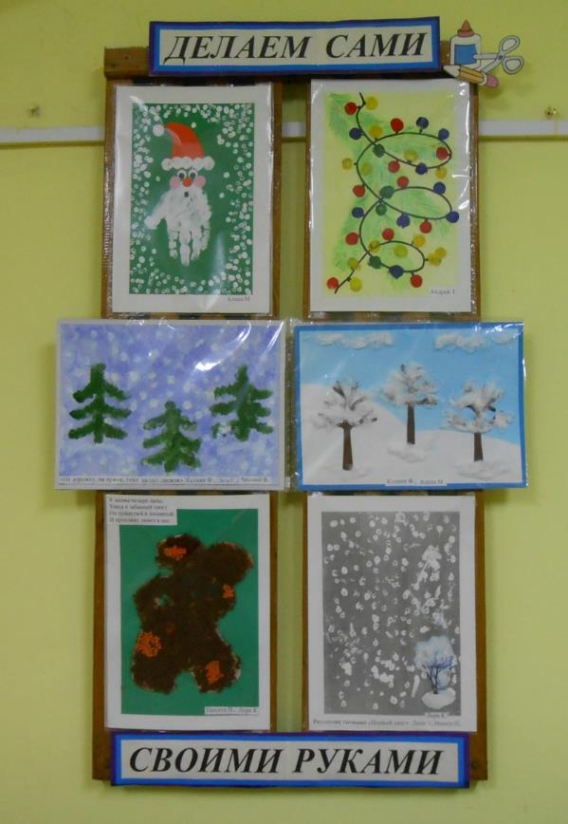
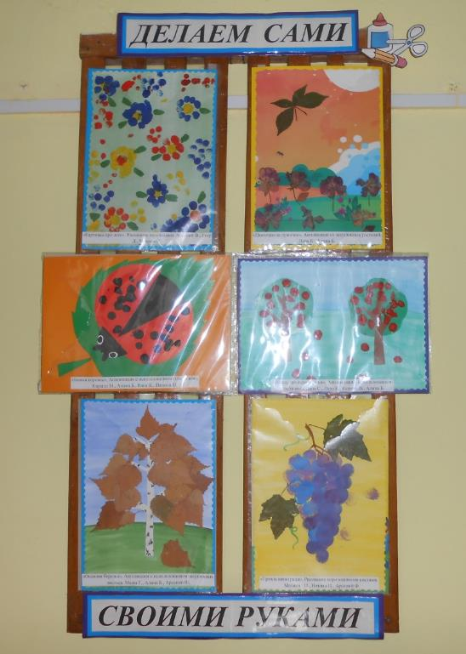
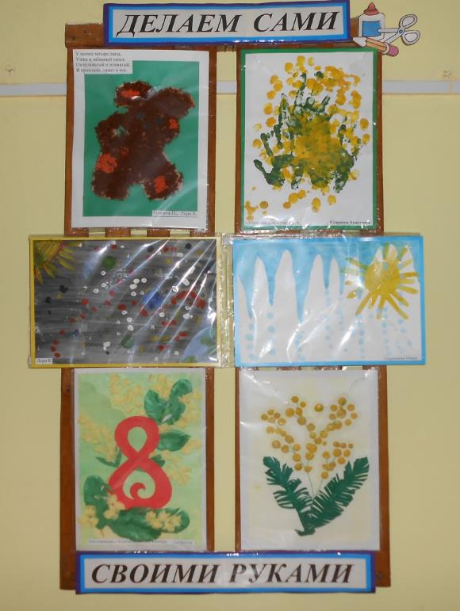
В результате работы клуба у детей сформировались новые знания и навыки. Малыши с удовольствием участвуют в изготовлении поделок с использованием в работе разнообразных изобразительных средств. В группе регулярно оформляются итоговые выставки детских работ, изготовленных во время занятий клуба, с целью ознакомления родителей с творчеством их детей.

Slide 8
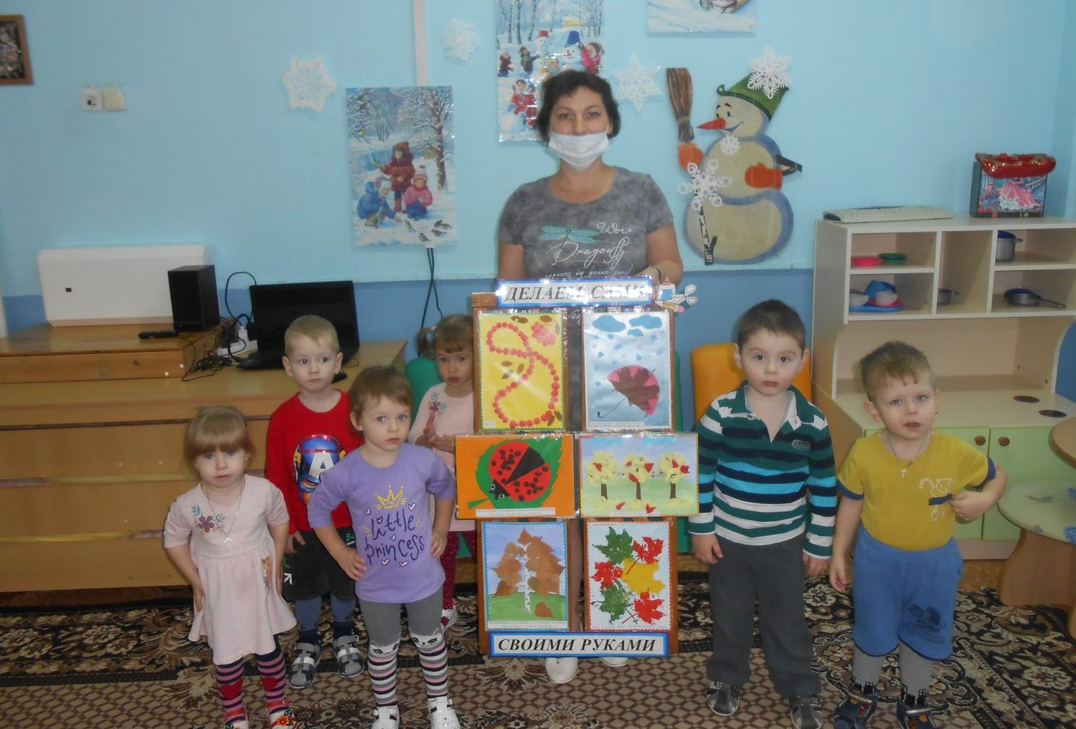
СПАСИБО ЗА ВНИМАНИЕ!

